Slide 1
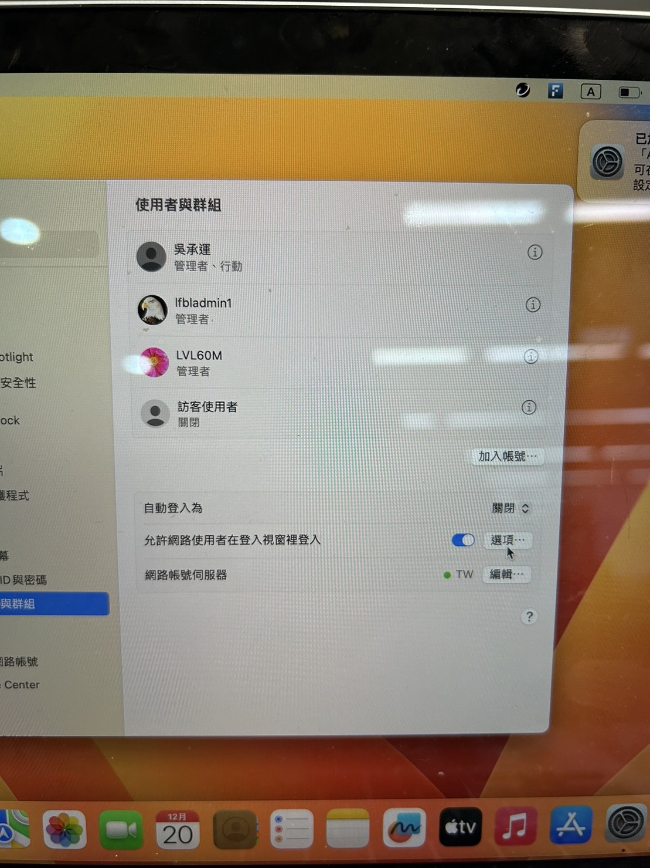
連上內網 有線or無線都可
設定>使用者與群組
將允許網路使用者在登入視窗裡登入打開，並點選項

Slide 2
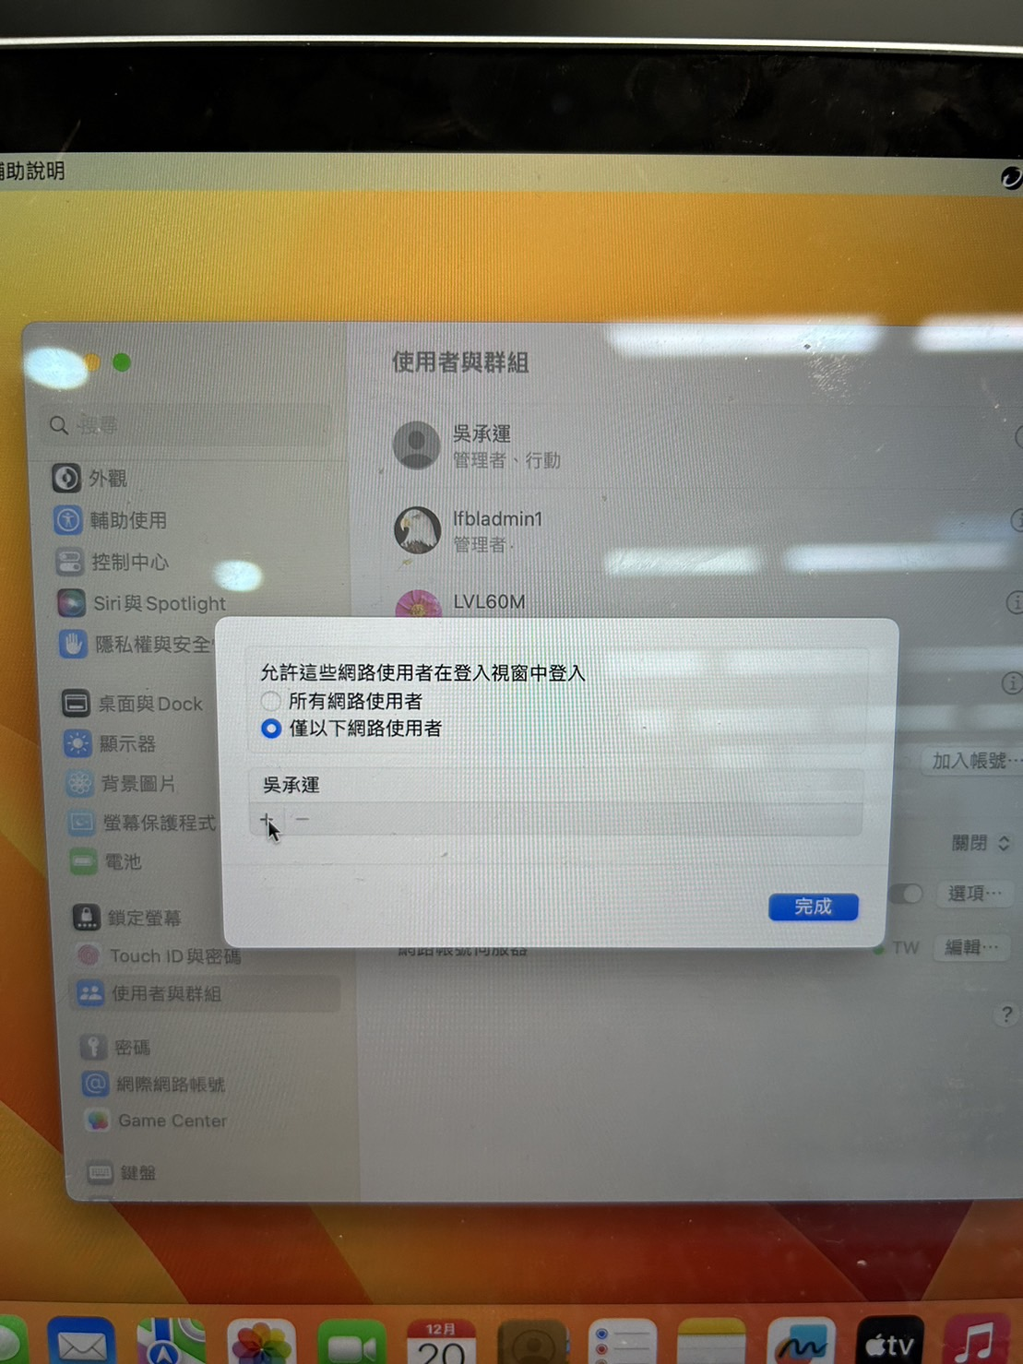
勾選僅以下使用者
點+

Slide 3
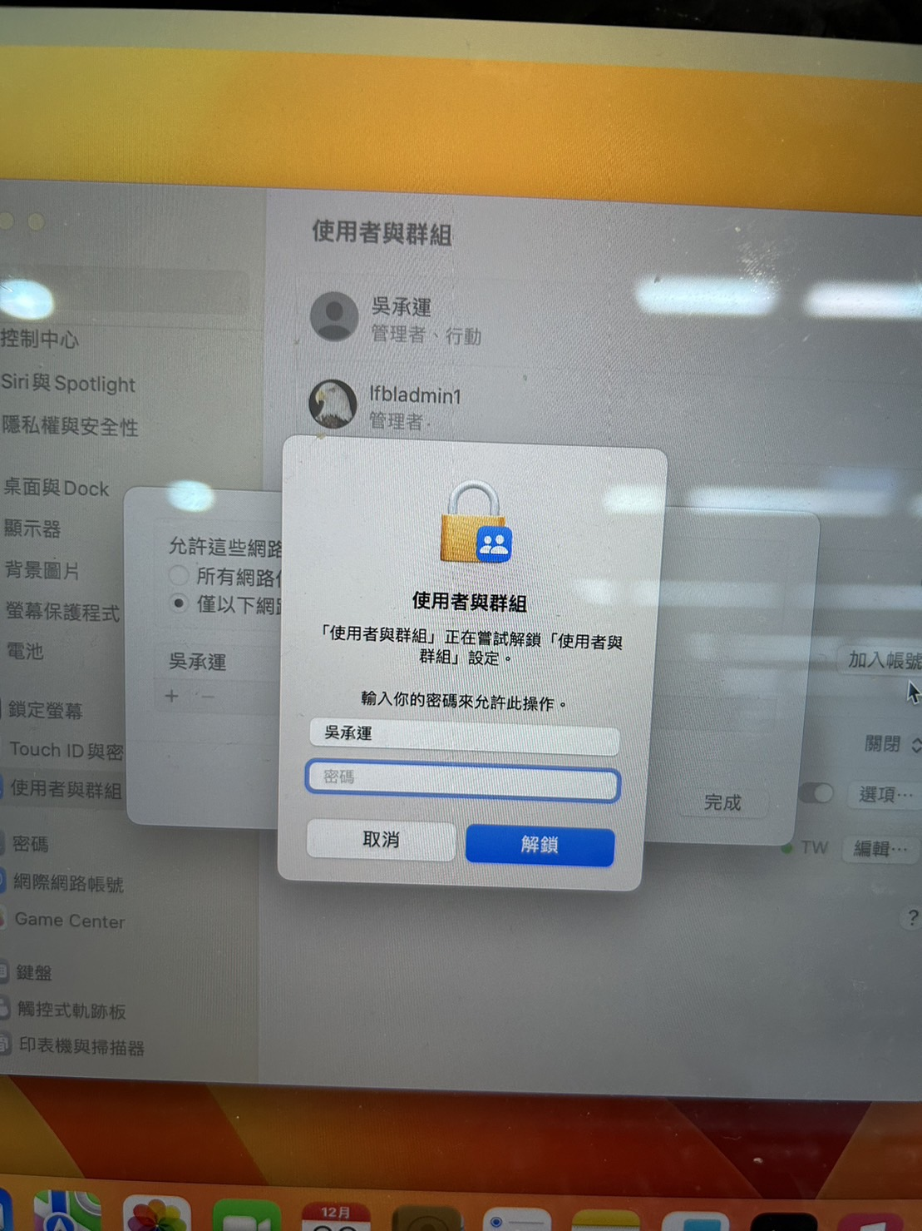
輸入有管理者權限之帳密 (如LFBLADMIN 或 其他)

Slide 4
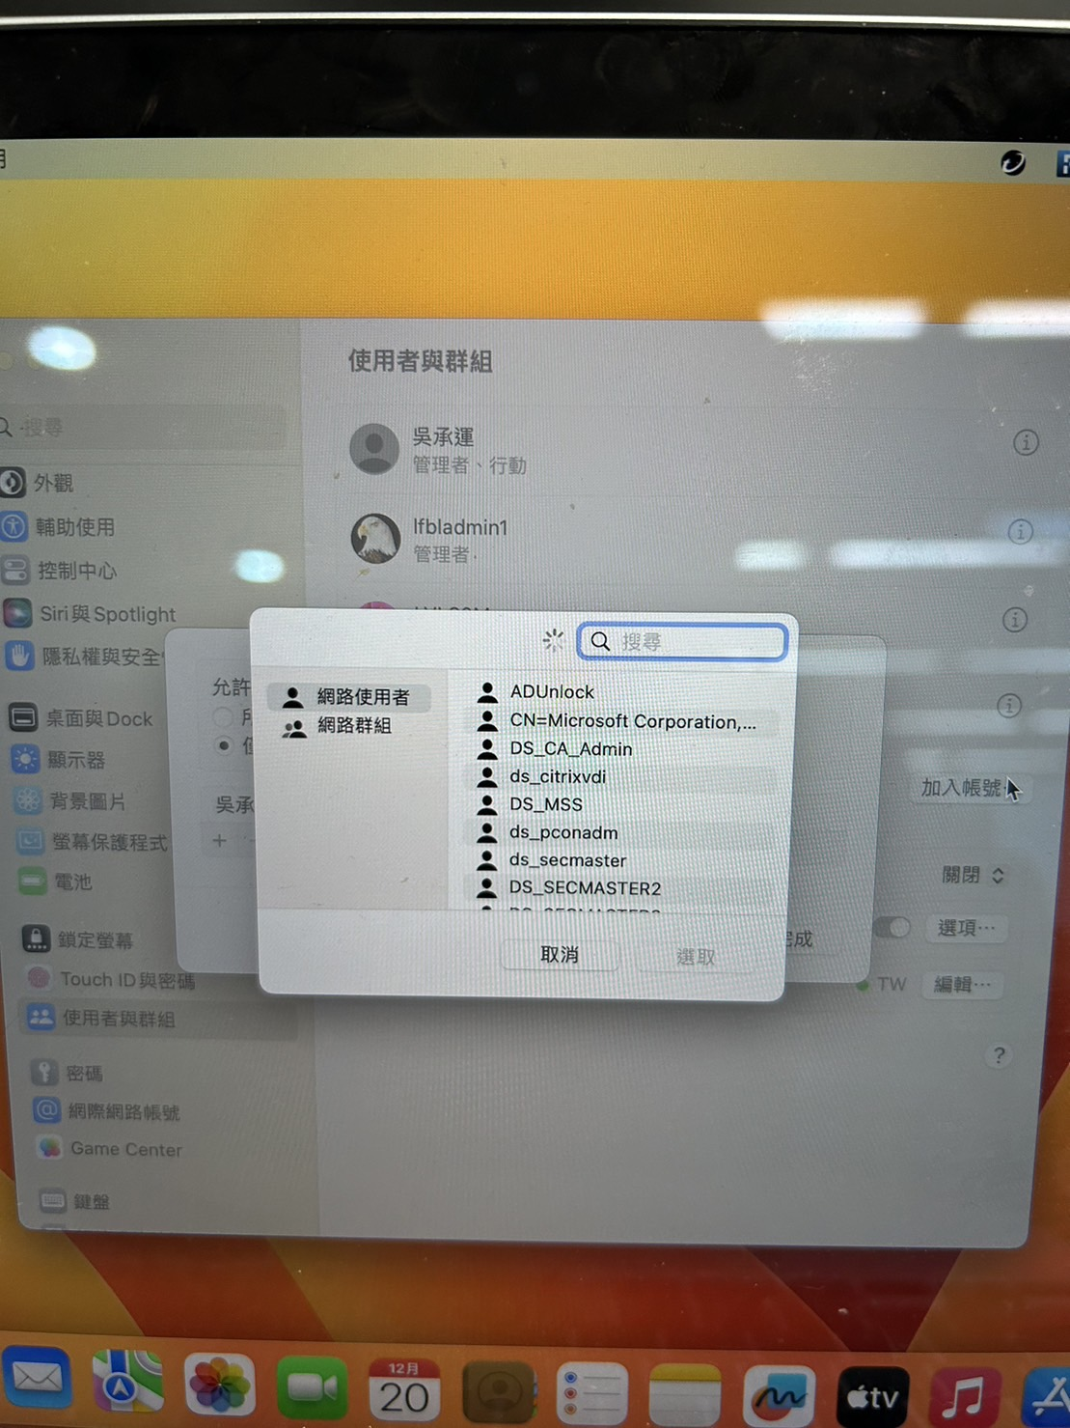
在搜尋欄位輸入User AD帳號 或 中文全名
找到後點一下再點選取

Slide 5
做完上述動作 回來Check
確認已新增成功

Slide 6
電腦重啟
並接上網路線 !!不要用無線!! (Mac沒網路孔，請自備Usb-C轉RJ45)
因登入畫面無法選擇連哪個Wifi，若開機後電腦自動連外網Wifi，不是連內網Wifi的話會登不進去(注意!僅第一次登入要用網路線，讓電腦自己生成User Profile，第二次登入後就能用無線或無網路環境登入了，原理跟Windows電腦要新增User AD帳號差不多)
最後登入User帳號，會跳出是否建立行動帳號，請選製作

